Slide 1
Соціально-філософські ідеї Конституції Пилипа Орлика Аліна Дараган – студентка групи 101-ПАМЛ-Д20 Науковий керівник – Толстов І.В., завідувач кафедри філософії та соціології, доцент.

Slide 2
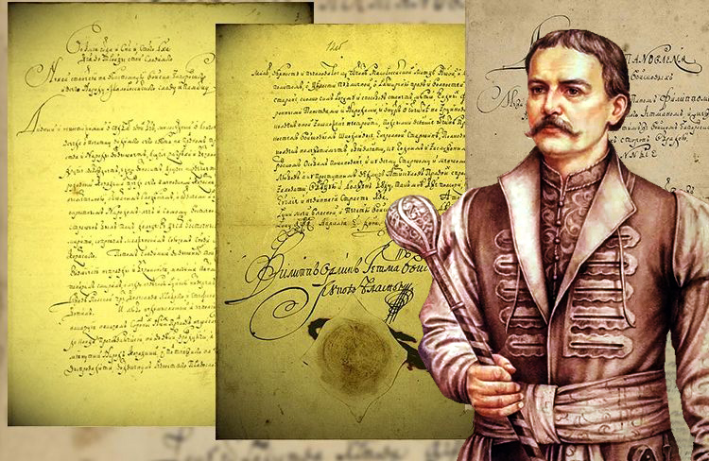
Що це за документ?
«Пакти і Конституції законів і вольностей Війська Запорізького». Спроба досягнення української незалежності.

Slide 3
Підстави створення
01
02
03
04
Суперечності між владою гетьмана та старшинською верхівкою
Імперські зазіхання Московії
Ненадійність підтримки інтересів з боку Росії, Польщі, Стамбула та Бахчисараю
Соціальний та політичний розкол у суспільстві

Slide 4
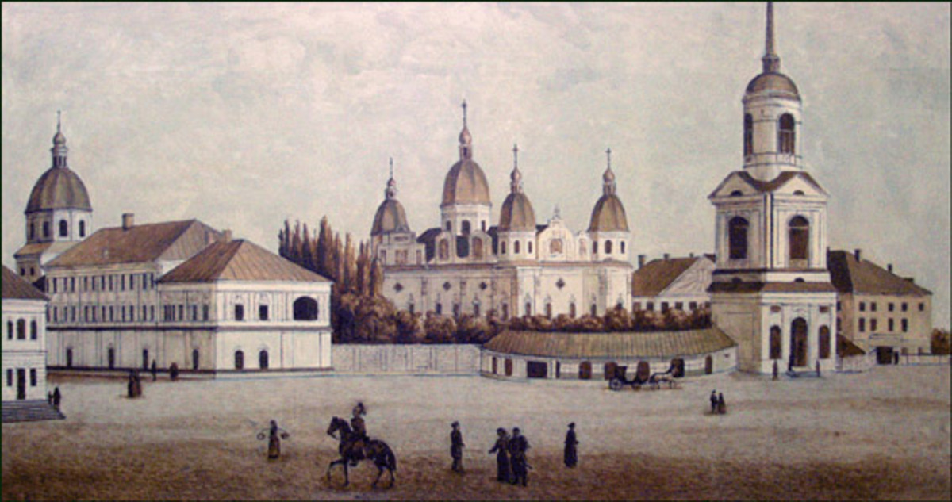
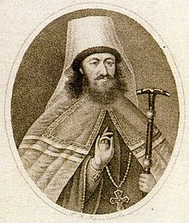
Філософські основи Конституції
1694 – П. Орлик закінчив Києво-Могилянську академію.
Києво-Могилянська академія
Ідеї Києво-Могилянської академії.
Стефан Яворський

Slide 5
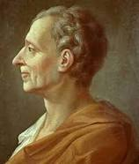
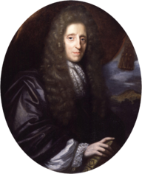
Філософські основи Конституції
Ідея поділу влади на законодавчу, виконавчу та судову.
Ідеї англійського філософа Дж. Локка, «Два трактати про державне правління» (природні права на свободу, рівність та власність).
Шарль Монтеск’є
Джон Локк

Slide 6
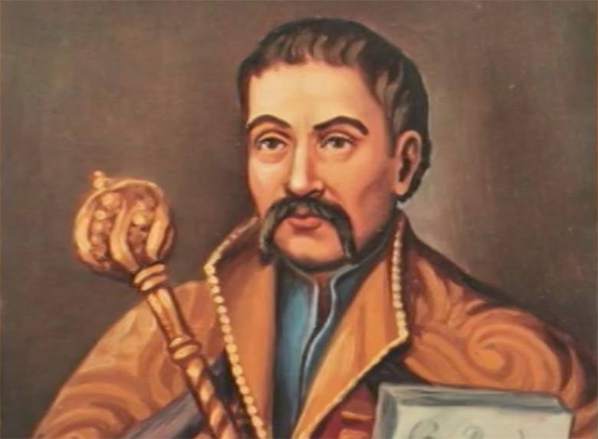
Соціальні підходи
Гетьман
Зобов’язання: спостерігати, щоб посполитам і звичайним козакам не чинилось утисків та надмірних поборів.
Не мав права: зазіхання на військовий скарб та надходження до військової скарбниці, його використання задля себе та власної користі.

Slide 7
Соціальні підходи
Підскарбій
Військові та посполиті урядовці
Пани та урядовці
Зобов’язання: піклування про скарбницю та її доходи, використовувати її у громадських потребах.
Не мав права: використовувати гроші державної скарбниці задля себе.
Не мали права: залучати до приватних робіт та панщини посполитих людей та козаків, які не є їхніми слугами.
Не мали права: залучати ремісників до своїх домашніх робіт без оплати, звільняти козаків від служби для панських доручень.

Slide 8
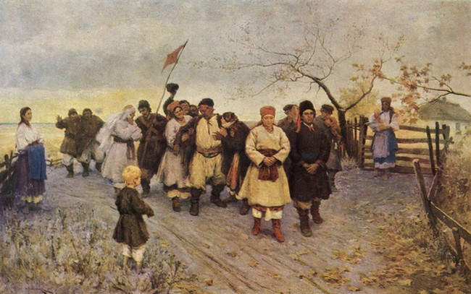
Соціальні підходи
Простий люд:
Привілеї: звільнення від усіх громадських робіт та повинностей родин, у яких члена сім’ї відправлено до воєнних походів козаків та якщо цей член сім’ї помер у такому поході, залишивши осиротілих дітей.

Slide 9
Висновки
Конституція Пилипа Орлика є великим доказом спроби створення незалежної української держави ще на початку XVIII століття. Відображує яким би міг бути політичний та соціальний устрій українських територій, якщо історичні події були б більш сприятливими. Свідчить про ранні демократичні засади та високий рівень політичної культури

Slide 10
Дякую за увагу!

